Slide 1
Презентация проекта по ознакомлению с правилами дорожного движения в младшей группе
Выполнила воспитатель Павлычева Татьяна Владимировна
МАДОУ ЦРР № 7

Slide 2
Вид проекта: информационно игровой Продолжительность: 1 месяц
Участники проекта: дети младшей группы, родители, воспитатели.
Образовательная область: обучить детей необходимому минимуму Правил дорожного движения.
Основное направление проекта –
предупреждение детского дорожно-транспортного травматизма.

Slide 3
Актуальность:
Ребенку дошкольного возраста трудно понять
ту опасность, которую представляет автомобиль. Зачастую сами родители на глазах своих детей нарушают ПДД, не задумываясь о последствиях. А ведь привычки, закрепленные в детстве, остаются на всю жизнь. Именно поэтому одной из важных проблем в обеспечении безопасного дорожного движения является профилактика детского дорожного травматизма. Нет знаний у детей о смене сигналов светофора, их смысл. Изучение правил дорожного движения, является одной из главных задач на сегодняшний день. Работа над проектом поможет изучению этих правил.

Slide 4
Цель: формирование у детей навыков безопасного поведения на дорогах.
Задачи:
1. Познакомить детей младшего дошкольного возраста с правилами дорожного движения, со светофором. Учить понимать значение световых сигналов светофора. Формировать начальные навыки безопасного поведения на дороге и на улице. 2. Активировать слуховые и зрительные анализаторы, развивать у детей речь, воображение и мышление. Закрепить названия цветов (желтый, зеленый, красный). 3. Приучать детей выполнять правила, действовать в коллективе. 4. Активизировать словарь: светофор, зеленый (красный, желтый) цвет, руль, безопасность, дорога, транспорт, тротуар, проезжая часть, обочина, пешеходный переход, перекрёсток).

Slide 5
Ожидаемые результаты
- знать алгоритм перехода дороги «остановись-посмотри-перейди»; -у детей будут сформированы первоначальные знания правил дорожного движения и навыков безопасного поведения на дороге и на улице; -различать средство регулирования дорожного движения(светофор), а так же дорожный знак «Пешеходный переход»; - знать, что обозначают цвета светофор;
- воспитать грамотных пешеходов.

Slide 6
План –график мероприятий
1 этап. Предварительный:
1. Подбор художественной литературы по теме. 2. Подбор наглядно-иллюстративного материала. 3. Изготовление атрибутов для сюжетно-ролевых игр. 4. Подбор материала для продуктивной деятельности. 5. Создание дидактических игр. 6. Подготовка консультаций для родителей.

Slide 7
2 этап: Работа с родителями: -консультация «Дети на дорогах», «Легко ли научить ребенка правильно вести себя на дороге»; - папка – передвижка «Обучение детей ПДД», «Формирование у детей навыков поведения на улице»; - беседа «Начните с себя!»; - памятка для родителей «Все начинается с малого»; - буклет для родителей «В младшем дошкольном возрасте ребенок должен усвоить»; - рекомендации «Формирование у детей специальных навыков», «Обучение детей правилам безопасного поведения в процессе пешего движения, в автомобиле».

Slide 8
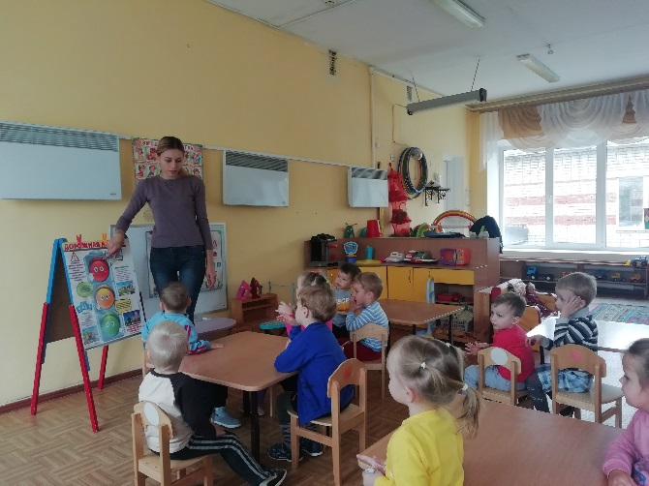
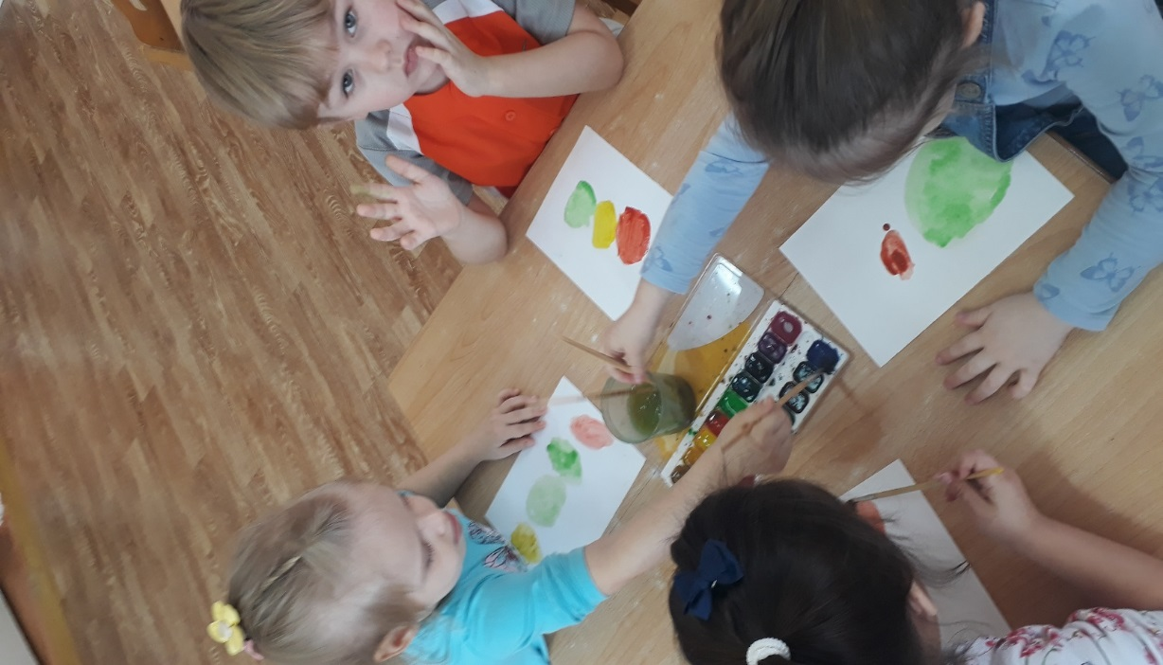
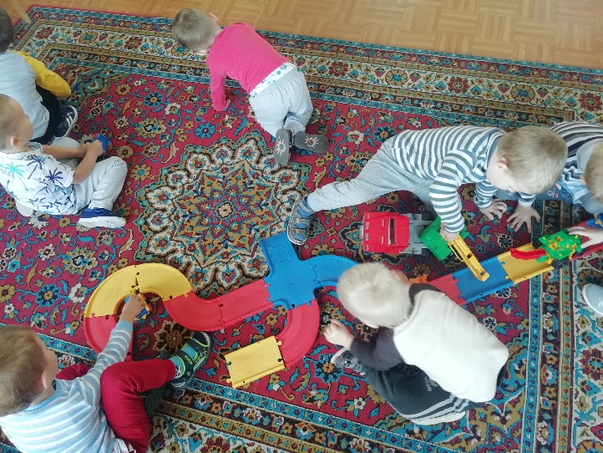
Работа с детьми:
- Рассматривание материала по теме «Правила дорожного движения», «Мой друг-светофор», «Правила поведения на дороге и на улице», иллюстрации с изображением транспортных средств, альбомы по теме.
-Аппликация с элементами рисования «Дорога и светофор» -Дидактические игры «Дорожные знаки», «Светофор» -Пальчиковая гимнастика. -Выкладывание из геометрических фигур и счетных палочек «Светофор». Беседа «Мой друг светофор»

Slide 9
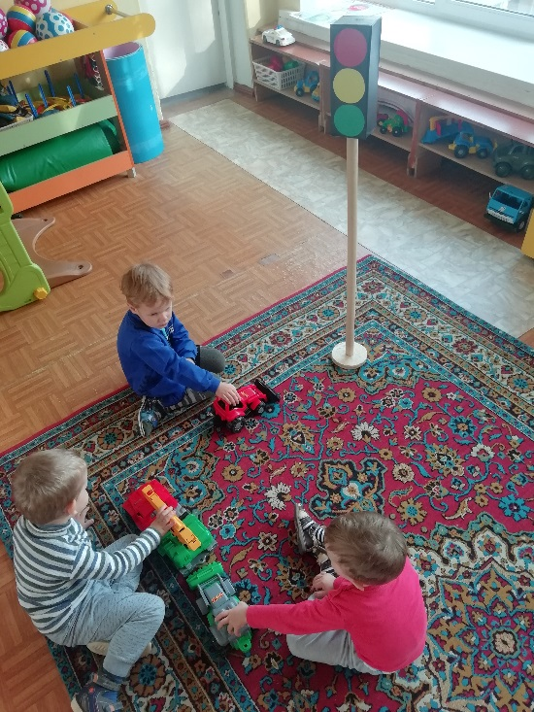
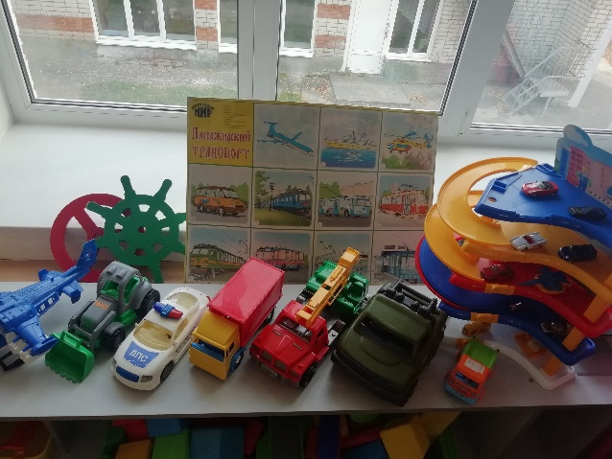
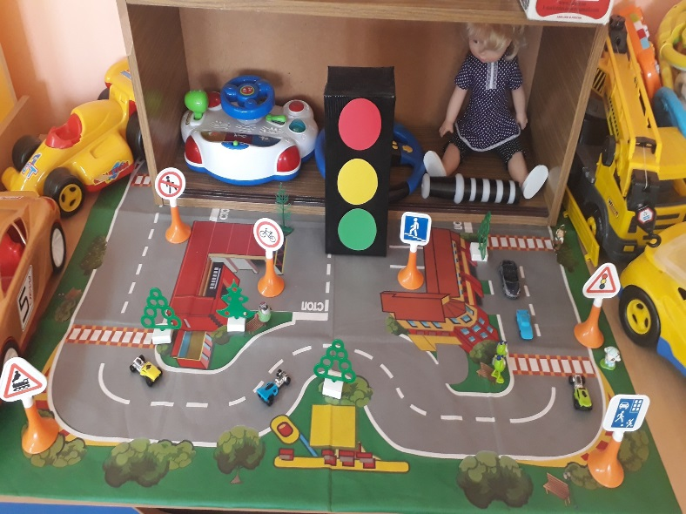
Сюжетно-ролевые игры: «Водители и пешеходы», «Шоферы», «Транспорт»
Просмотр мультфильма «Уроки тетушки Совы»

Slide 10
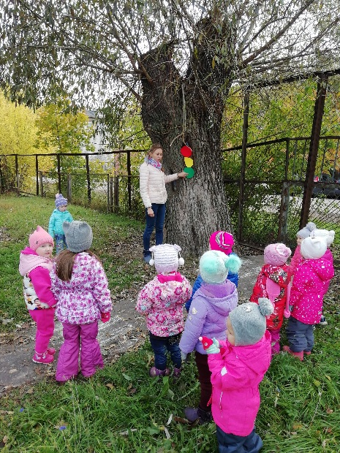
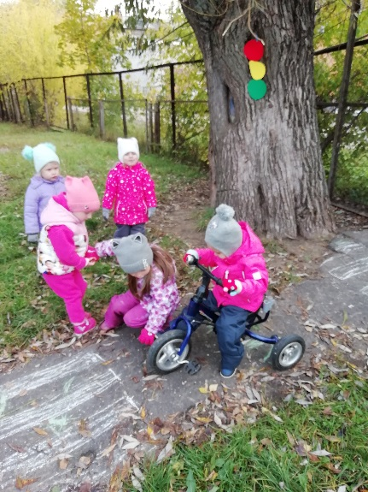
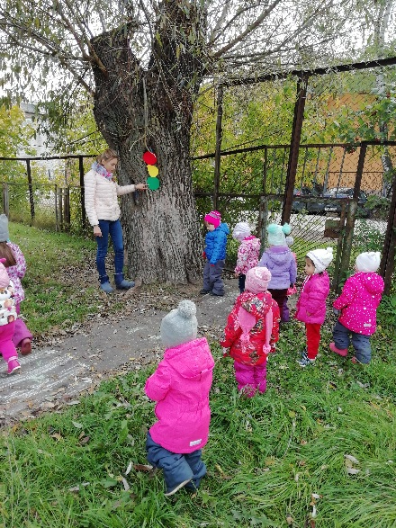
3 этап – заключительный:
Развлечение «Наш друг – светофор»
Цель: закрепить навыки безопасного поведения на дороге.
Задачи:
Образовательные: познакомить детей с работой светофора, с назначением его сигналов, познакомить детей с пешеходным переходом, закрепить знания цветов: красного, желтого, зеленого.
Развивающие: развивать речь, развивать мелкую моторику.
Воспитательные: довести до сознания детей, к чему может привести нарушение правил дорожного движения, воспитывать культуру поведения на улице, вызвать сочувствие к герою, желание оказать помощь.

Slide 11
Результативность
Дети знают:
участниками движения на дороге являются пешеходы и водители;
пешеходы передвигаются по тротуару, а транспорт по проезжей части дороги;
переходить дорогу можно только на пешеходном переходе; светофор нужен для регулирования движения на дороге и обозначает: красный – стой, желтый – жди, зеленый – иди;
дорогу переходить надо шагом, держа взрослых за руку;
играть и баловаться на дороге нельзя.

Slide 12
МАДОУ ЦРР № 7
Телефон: 2-19-83
Факс: 2-19-83
Эл. почта: shhes@yandex.ru
Сайт: crr7bor.ru
городской округ г.Бор
2020 г.

